Slide 1







WORKSHOP
𝗗𝗮𝗶 𝗽𝗮𝗴𝗮𝗺𝗲𝗻𝘁𝗶 𝗮𝗶 𝘀𝗲𝗿𝘃𝗶𝘇𝗶 𝗱𝗶 𝘃𝗮𝗹𝗼𝗿𝗲: 𝗹’𝗲𝘃𝗼𝗹𝘂𝘇𝗶𝗼𝗻𝗲 𝗱𝗲𝗹𝗹’𝗲𝗰𝗼𝘀𝗶𝘀𝘁𝗲𝗺𝗮 𝗲𝘂𝗿𝗼𝗽𝗲𝗼
Relatori
Odisseo
Di Michele
Business Development
TAS
Andrea
Saracini
Head of IT Payment,
BCC Sistemi Informatici
Alessandro
Zaccherini
Head of Sales and Payments Development
BFF
Salone dei Pagamenti, 29 ottobre 2025

Slide 2
Agenda
Uno sguardo alla storia
Come si sono trasformati i Sistemi di pagamento
Un caso di successo
Come è stato affrontato il cambiamento
Uno sguardo al futuro
Quali le prossime evoluzioni

Slide 3

Uno sguardo alla storia
2000
Avvio SEPA
2007/2008
Go live SCD / SDD
2009/2012
PSD
2014
Dismissione schemi domestici
2023-2025
CBPR+ cross border XML
2021
TARGET2 consolidation
2018
PSD2 – open banking e SCA
2017 / 2018
Lancio SCT-INST
RT1 / TIPS
2025
Regolamento UE 886
CBPR+

Slide 4
Uno sguardo alla storia
IL NUOVO ECOSISTEMA DEI PAGAMENTI
I pagamenti Real time sono il nuovo standard
Apertura del mercato a nuovi soggetti non bancari
Adozione generalizzata XML
Adozione nuove tecnologie
Evoluzione relazione e supporto alla clientela

Slide 5
Agenda
Uno sguardo alla storia
Come si sono trasformati i Sistemi di pagamento
Un caso di successo
Come è stato affrontato il cambiamento
Uno sguardo al futuro
Quali le prossime evoluzioni

Slide 6

Un caso di successo
Pillar normativa e timeline
Risultati Wave1 e statistiche IP
Wave2
Focus VOP e mitigazione del rischio

Slide 7
Instant Payments Regulation

Slide 8





Regolamento Europeo Instant Payments
Il Regolamento 886/2024 della Commissione Europea pubblicato in data 19/03/2024, con entrata in vigore 08/04/2024, mira a sostenere l’uso dei pagamenti istantanei, che devono essere disponibili in modo conveniente, sicuro e senza ostacoli per ogni cittadino e impresa che detiene un conto bancario in Europa. L’obiettivo è rimuovere le barriere alla diffusione dei pagamenti istantanei, garantendone accessibilità e sicurezza, oltre a valorizzare il ruolo dei conti di pagamento come alternativa alle carte gestite dai circuiti internazionali, contribuendo al superamento di frammentazioni del mercato.
PILASTRI PRINCIPALI DEL REGOLAMENTO
PRINCIPALI REQUISITI
RAGGIUNGIBILITÀ
Obbligo di offerta per tutti i Prestatori di servizi di Pagamento (PSP) del servizio Instant Payments in invio e ricezione
Obbligo di estensione del servizio Instant Payments a tutti i conti di pagamento che offrono già il servizio SCT
PARITÀ COMMISSIONALE
Obbligo di parità commissionale tra SCT (bonifico ordinario) e Instant Payment
Reporting segnaletico alle Autorità di Vigilanza
ESTENSIONE CANALI
Obbligo di estensione del servizio Instant Payments su tutti i canali dove il PSP offre il servizio SCT
Obbligo di offerta del servizio bulk (distinte di pagamento) attraverso l’instant payments
Gestione dei limiti IP autonoma da parte del cliente da tutti i canali dove è possibile disporre un bonifico istantaneo
SCREENING PER LE SANZIONI DELL’UE
Obbligo di verifica da parte del PSP almeno una volta al giorno e ogni giorno di calendario della presenza dei propri clienti all’interno delle sanction list; il controllo deve essere effettuato ex ante
VERIFICATION OF PAYEE (VOP)
I PSP dovranno offrire gratuitamente ai propri clienti un servizio che verifica la congruenza tra IBAN e nome/cognome del destinatario, restituendo l’esito della verifica (match, no match, match parziale), sia per i bonifici ordinari che istantanei
8

Slide 9

Tempi di attuazione
Pubblicazione della Commissione europea della proposta legislativa
26/10/22
Offerta bonifici istantanei in ricezione
Equiparazione commissioni
Nuove misure sanction screening
09/01/2025
Reporting segnaletico: commissioni applicate SCT e SCT/Inst, KO reject
09/04/2026
Pubblicazione del Regolamento
19/03/2024
Oggi
2023
2024
2025
2026
Approvazione progetto w1
24/07/2024
Approvazione progetto w2
20/03/2024
Accordo del Trilogo*
07/11/23
Entrata in
vigore
09/04/2024
09/10/2025
Offerta bonifici istantanei in invio
Offerta VoP
Offerta Bulk Payments
Estensione su tutti i canali
Gestione limiti
Workshop CommissioneEuropea
30/04/2024
29/05/2024
GdL ABI
sulle Q&A della CE
23/09/2024
* negoziato interistituzionale informale che riunisce rappresentanti del Parlamento europeo, del Consiglio dell'Unione europea e della Commissione europea
Scadenza normativa - Attività completate
Scadenza normativa - Attività da avviare
Posticipato di un anno – 09/04/2026
9
Iter progettuale

Slide 10
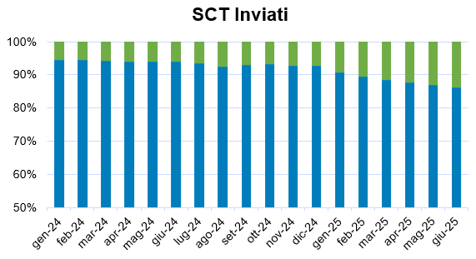
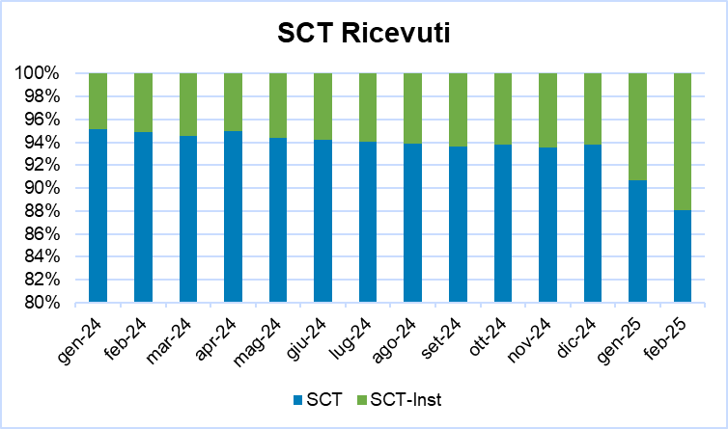
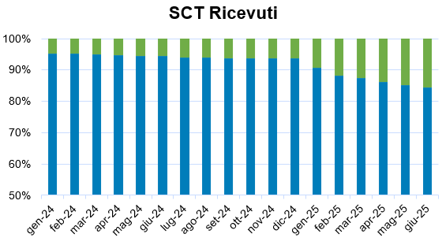
Wave 1 e statistiche Instant Payment
Deadline Traguardate – Wave-1 (09/01/2025)
Offerta bonifici istantanei in ricezione – obbligo di offerta per tutti i Prestatori di servizi di Pagamento (PSP) del servizio Instant Payments in ricezione;
Equiparazione commissioni – obbligo di parità commissionale tra SCT (bonifico ordinario) e Instant Payment;
Nuove misure sanction screening – obbligo di verifica da parte del PSP almeno una volta al giorno e ogni giorno di calendario della presenza dei propri clienti nelle sanction list;
IMPATTO SUI BONIFICI INVIATI/RICEVUTI
PRIME CONSIDERAZIONI 2025
Al 28/06 sono stati tramitati complessivamente (invio+ricezione) 10,5 Mln di bonifici istantanei, contro 4,3 Mln dello stesso periodo anno precedente (crescita 146%):
rispetto alla media giornaliera dei pezzi tramitati nel secondo semestre 2024, la crescita dei volumi è del 103%
a partire dal 10/1/25, la crescita settimana su settimana dei pezzi medi giornalieri si è accentuata a circa 4,6%
nell’anno i volumi tramitati per gli SCT Instant (inviati+ricevuti) potrebbero variare da un minimo di 25 mln (se confermato il trend di crescita del 2024) ad un massimo di oltre 30 mln a fronte del totale Instant 2024 pari a 9,8Mln
 | 2024 |  | 2025 |  | Delta % '24 vs '25
Mln | gen | giu | gen | giu | gen | giu
SCT | 12,4 | 12,4 | 12,3 | 12,7 | -0,8% | 2,4%
Inviati | 5,5 | 5,4 | 5,5 | 5,6 | 0,0% | 3,7%
Ricevuti | 6,9 | 7 | 6,8 | 7,1 | -1,4% | 1,4%
SCT-Inst | 0,67 | 0,76 | 1,26 | 2,19 | 88,6% | 188,2%
Inviati | 0,32 | 0,35 | 0,56 | 0,89 | 75,0% | 154,3%
Ricevuti | 0,35 | 0,41 | 0,70 | 1,3 | 100,0% | 217,1%

Slide 11

Wave-2 – Nuove Funzionalità e Canali
Nuove Funzionalità
Canali
Bonifici Instant (Singoli)
Introduzione dei bonifici istantanei (singoli)* altri canali – inclusi i conti base
ATM/CSA
Sportello
Distinte Instant Payment Massive
Introduzione delle distinte massive (bulk) per i bonifici istantanei;
RelaxBanking
Sportello
Verification of Payee (VoP)
Servizio che verifica la corrispondenza tra IBAN e intestatario del conto prima di confermare un bonifico (sia ordinario che istantaneo)
RelaxBanking
ATM/CSA
Sportello
Bonifici Instant Payment a Data Futura, Ricorrenti e ZX
Introduzione dei bonifici istantanei con esecuzione a data futura e con cadenza ricorrente (Permanenti) e dei bonifici istantanei per agevolazioni fiscali (zx)*
RelaxBanking
Sportello
Stipendi Instant Payment
Introduzione della modalità instant payment per il pagamento degli Stipendi in modalità singola e massiva*
RelaxBanking
Sportello
Massimale Instant Payment Multicanale
Introduzione di un nuovo limite ad hoc per i pagamenti istantanei, cross-canale e modificabile dal cliente da tutti i canali che mettono a disposizione tale modalità di pagamento;
RelaxBanking
ATM/CSA
Sportello
SLIDE FOCUS
*nel rispetto del principio di parità commissionale tra ordinario e istantanei

Slide 12
Focus: VoP Retail
Il R.E. 886/2024 prevede che il PSP offra, a titolo gratuito, al PSU di verificare che il nominativo del beneficiario corrisponda all’intestatario dell’IBAN inserito prima di effettuare il bonifico (sia SCT che SCT Inst), su tutti i canali dove sarà possibile disporre tale tipologia di bonifici.
VOP ATTIVATO
Non è previsto ai sensi normativi che il cliente possa rinunciare al Verification of Payee per singole disposizioni di pagamento
1
MATCH
2
NO MATCH/CLOSE MATCH
3
VERIFICATION NOT POSSIBLE¹
Il cliente AUTORIZZA la disposizione
A
Il cliente AUTORIZZA la disposizione SENZA modifiche assumendosi il rischio e relativa responsabilità di indirizzare i fondi verso un iban non intestato a tale nominativo
A
Il cliente AUTORIZZA la disposizione senza effettuare il VoP. assumendosi il rischio di indirizzare i fondi verso un iban non intestato
a tale nominativo
B
Il cliente decide di MODIFICARE i dati della disposizione e rieffettua il VoP
B
Il cliente NON AUTORIZZA la disposizione ma ne inserisce una nuova.
A seguito dell’inserimento di una nuova disposizione si dovrà effettuare il VoP
C
Il cliente NON PROCEDE con la disposizione
¹ Potrebbe essere di tre tipi:
Disservizio banca beneficiaria
Disservizio sistemi BCC Iccrea
Non obbligatorietà per la banca beneficiaria
12

Slide 13
Focus: VoP Imprese
Il R.E. 886/2024 prevede che il PSP offra, a titolo gratuito, al PSU di verificare che il nominativo del beneficiario corrisponda all’intestatario dell’IBAN inserito prima di effettuare il bonifico (sia SCT che SCT Inst), anche in modalità Bulk. In tal caso il cliente impresa può decidere di disattivare la verifica del beneficiario.
VOP ATTIVATO
VOP DISATTIVATO
1
MATCH DI TUTTE LE OPERAZIONI IN DISTINTA
2
NO MATCH/CLOSE MATCH DI TUTTE O ALCUNE OPERAZIONI IN DISTINTA
3
4
VERIFICATION NOT POSSIBLE ¹ DI
TUTTE O ALCUNE OPERAZIONI IN DISTINTA
IL CLIENTE DISATTIVA IL SERVIZIO VOP CON POSSIBILITÀ DI RIATTIVAZIONE
Il cliente AUTORIZZA la distinta
A
Il cliente AUTORIZZA la distinta SENZA modifiche assumendosi il rischio e relativa responsabilità di indirizzare i fondi verso un iban non intestato a tale nominativo
A
Il cliente AUTORIZZA la distinta senza effettuare il VoP assumendosi il rischio e relativa responsabilità di indirizzare i fondi verso un iban non intestato a tale nominativo
Il cliente, tramite apposito flag, disabilita il servizio VoP.
Per la disabilitazione da home banking e Open banking sarà richiesta la conferma tramite SCA. Da sportello sarà richiesta la firma di un modulo.
Disabilitando il servizio alla presentazione delle distinte non sarà effettuato il controllo di coerenza tra IBAN e nominativo del beneficiario.
La distinta, a seguito dell’autorizzazione da parte del cliente, viene elaborata seguendo l’iter standard in base alla tipologia di distinta se SCT ordinario o Inst.
Al cliente sarà garantita la possibilità di riattivare il servizio in qualsiasi momento con le stesse modalità di autenticazione previste per la disattivazione
B
Il cliente decide di SFILARE/MODIFICARE nella distinta le operazioni che risultano in no match/close match e AUTORIZZA il resto
B
Il cliente decide di SFILARE/MODIFICARE nella distinta le operazioni per cui non è stato possibile effettuare il VoP e AUTORIZZA il resto
C
Il cliente NON AUTORIZZA la distinta ma ne inserisce una nuova.
A seguito dell’inserimento di una nuova distinta si dovrà effettuare il VoP
C
Il cliente NON AUTORIZZA la distinta ma ne inserisce una nuova.
A seguito dell’inserimento di una nuova distinta si dovrà effettuare il VoP
¹ Potrebbe essere di tre tipi:
Disservizio banca beneficiaria
Disservizio sistemi BCC Iccrea
Non obbligatorietà per la banca beneficiaria
13

Slide 14
Mitigazione del Rischio: Cosa Può Fare il Cliente
Il cliente avrà inoltre a disposizione diverse modalità per limitare autonomamente l’utilizzo dei pagamenti istantanei, contribuendo attivamente alla mitigazione del rischio. Di seguito sono riportate le principali opzioni che può attivare in autonomia attraverso i canali disponibili.
IMPOSTARE IL LIMITE MULTICANALE A ZERO
Il cliente può azzerare autonomamente il limite multicanale per i pagamenti istantanei su ciascuno dei canali disponibili (RelaxBanking, Sportello, ATM/CSA)
DISATTIVARE SCT-INSTANT DA CONTRATTO
In fase di sottoscrizione o modifica del contratto, il cliente può scegliere di disattivare la funzionalità Instant Payment per uno o più canali
MASSIMALE CONTRATTUALIZZATO
Anche se il limite multicanale per gli Instant Payments può essere impostato tecnicamente all'infinito, rimane sempre in vigore il massimale definito nel contratto per ogni canale
VERIFICATION OF PAYEE (VOP)
La VoP, o verifica del beneficiario, rappresenta un ulteriore controllo disponibile per il cliente, aggiungendo un livello di verifica alle operazioni Instant Payment
14

Slide 15
Agenda
Uno sguardo alla storia
Come si sono trasformati I Sistemi di pagamento
Un caso di successo
Come è stato affrontato il cambiamento
Uno sguardo al futuro
Quali le prossime evoluzioni

Slide 16
Uno sguardo al futuro
EU / EPC – normative PSR PSD3 2027
ECB – Digital EURO 2028
ECB – Pontes DLT settlement 2027 - 2028
ECB – Cross border payments enhancement 2027

Slide 17

PSR – PSD3
Caratteristiche della funzione
EU / EPC – normative PSR PSD3 2027
Revisione del quadro dei servizi di pagamento (PSR + PSD3): armonizzazione regole, accesso, responsabilità e requisiti per PSP e EMIs.
TBD - n attesa dell'adozione definitiva e della pubblicazione sulla GU; testi del trilogue a metà 2025 (testi di compromesso).
Trilogue: struttura di negoziazione interistituzionale e informale composta da commissione europea, parlamento europeo, consiglio dell’unione europea
IMPACT IT
Possibili requisiti su dati, reportistica e iniziative di open banking; adeguamenti tecnici a nuove regole di accesso.
IMPACT COMPLIANCE
Nuovi obblighi di autorizzazione/supervisione, responsabilità civili, misure anti-frode e requisiti di governance.
RECOMMENDED ACTIONS
Monitorare trilogue; pianificare scenari di compliance (autorizzazione, reporting, requisiti di governance).
Link for details
https://single-market-economy.ec.europa.eu/competing/eu-legislation/payment-services_en

Slide 18
TIPS - Cross border enhancement
Caratteristiche della funzione
ECB – TIPS Cross border payments enhancement 2027
L'Eurosistema supporta attivamente il programma del G20 volto a migliorare i pagamenti transfrontalieri, rendendoli più economici, più rapidi, più trasparenti e più accessibili.
TIPS è l’infrastruttura candidata ad ospitare i nuovi servizi dedicati a pagamenti cross border multi divisa.
Avvio fine 2027
IMPACT
TIPS evolve i suoi servizi implementando link ed interoperabilità con il progetto Nexus della Banca Internazionale di Regolamento (BIS), e con India’s Unified Payments Interface (UPI). Inoltre è in corso l’implementazione della piattaforma TIPS multidivisa per I paesi balcanici (Albania, Bosnia, Erzegovina, Kosovo, Montenegro).
L’eveluzione di questi nuovi servizi non può prescindere dale ulteriori posisbilità tecniche offerte dall’euro digitale.
SVILUPPI
Il tema attuale della grande frammentazione geopolitica rappresenta una sfida per la gestione della sicurezza ed efficienza di un sistema transfontaliero di pagamenti. Obiettivo della BCE in questo contesto è chiaro: sviluppare alternative più sicure e accessibili che rendano i pagamenti globali più economici, rapidi e trasparenti, senza compromettere l'integrità, la stabilità e la sovranità.
Link for details
https://www.ecb.europa.eu/press/key/date/2025/html/ecb.sp250401~9e1ee05e88.en.html
https://www.fsb.org/uploads/P211024-1.pdf

Slide 19
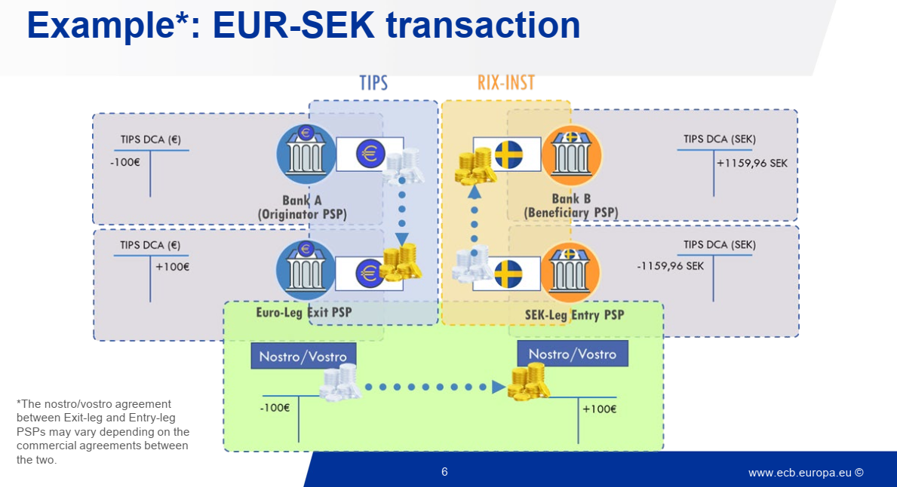
TIPS - Cross border enhancement – schema

Slide 20
EBA-OCT Cross border enhancement
Caratteristiche della funzione
EBA-OCT Cross border payments enhancement 2027
Il progetto di EBA CLEARING è complementare a TIPS.
TIPS è un'infrastruttura in moneta di Banca Centrale mentre RT1 OCT opera in moneta di banca commerciale.
Avvio fine 2027
IMPACT
La differenza fondamentale con il modello cross-currency di TIPS è che l'OCT Inst non esegue il regolamento del cambio valuta all'interno del sistema (RT1), ma si concentra sulla velocità e la trasparenza della gamba euro. Mentre TIPS fornisce un regolamento istantaneo e garantito del cross-currency, OCT Inst si concentra sulla standardizzazione e l'istantaneità della sola gamba euro del pagamento, lasciando la gestione del cambio valuta e della gamba estera agli accordi tra i PSP e i sistemi di pagamento non-SEPA.
SVILUPPI
Anche in ambito pagamenti cross-border è attivo il processo di servizi real time h24/365. Le nuove tecnologie permetto operatività in modalità interlink tra sistemi di regolamento di diverse aree geografiche.
Link for details
https://www.europeanpaymentscouncil.eu/what-we-do/epc-payment-schemes/one-leg-out-instant-credit-transfer
https://www.ecb.europa.eu/paym/groups/shared/docs/ea1e3-ami-pay-2023-05-04-item-4.1-oct-inst-scheme-overview.pdf

Slide 21
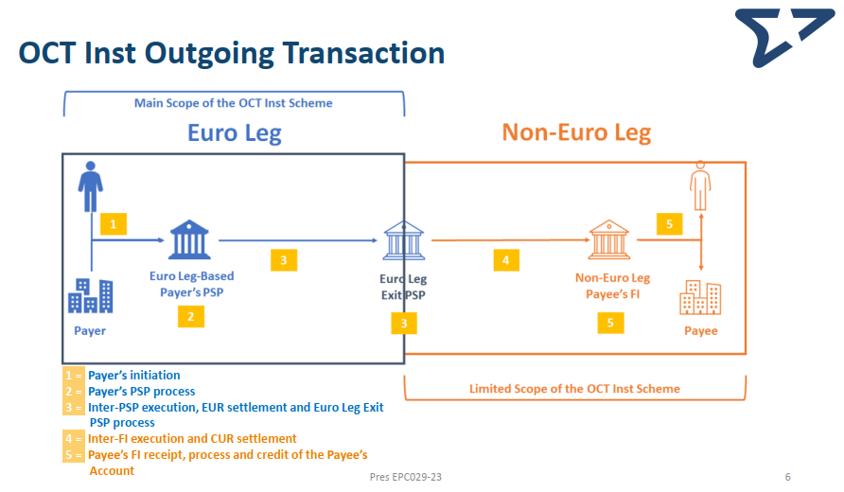
EBA-OCT Cross border enhancement – schema

Slide 22
SWIFT Cross border enhancement
Caratteristiche della funzione
SWIFT Cross border enhancement post 2026
L’obiettivo iniziale è rendere possibili pagamenti cross-border in real-time, 24 ore su 24, 7 giorni su 7, sfruttando la DLT per migliorare velocità, trasparenza e operatività continua.
Prototipi e lancio da definire attesi post 2026
IMPACT
SWIFT ha annunciato lo sviluppo di un ledger digitale condiviso (blockchain / DLT) come parte della sua infrastruttura, insieme a più di 30 istituzioni finanziarie a livello globale provenienti da 16 paesi per collaborare al design del ledger. L’obiettivo iniziale è rendere possibili pagamenti cross-border in real-time, 24 ore su 24, 7 giorni su 7, sfruttando la DLT per migliorare velocità, trasparenza e operatività continua.
SVILUPPI
Il ledger sarà costruito per interoperare con reti esistenti ed emergenti (incluse quelle legate a token regolamentati, stablecoin, depositi tokenizzati e CBDC).
Link for details
https://www.swift.com/news-events/press-releases/swift-add-blockchain-based-ledger-its-infrastructure-stack-groundbreaking-move-accelerate-and-scale-benefits-digital-finance?utm_source=chatgpt.com

Slide 23
Pontes DLT settlement
Caratteristiche della funzione
ECB – Pontes DLT settlement 2027 - 2028
Pontes è la soluzione DLT (Distributed Ledger Technology) dell'Eurosistema che collega le piattaforme DLT di mercato e i Servizi TARGET per regolare le transazioni in moneta di banca centrale. Il progetto si basa sui risultati positivi del lavoro esplorativo sulle nuove tecnologie per il regolamento all'ingrosso della moneta di banca centrale.
Fase pilota 2027
Avvio 2028.
IMPACT
PONTES implementa un meccanismo di interoperabilità affidabile per garantire il principio di Delivery versus Payment (DvP) atomico (lo scambio di asset e contante avviene simultaneamente, eliminando il rischio di regolamento). La soluzione supporta inoltre un'automazione avanzata attraverso l'elaborazione end-to-end e un'interazione fluida con T2.
SVILUPPI
L'Eurosistema sta definendo i criteri di ammissibilità per le attività, gli operatori di mercato e gli operatori DLT per la fase pilota. Ulteriori informazioni sui criteri di ammissibilità e sulle modalità di partecipazione sono disponibili nel materiale della nostra Focus Session.
Link for details
https://www.ecb.europa.eu/paym/target/pontes/html/index.en.html
https://www.ecb.europa.eu/press/intro/events/html/fs_20250715.en.html

Slide 24
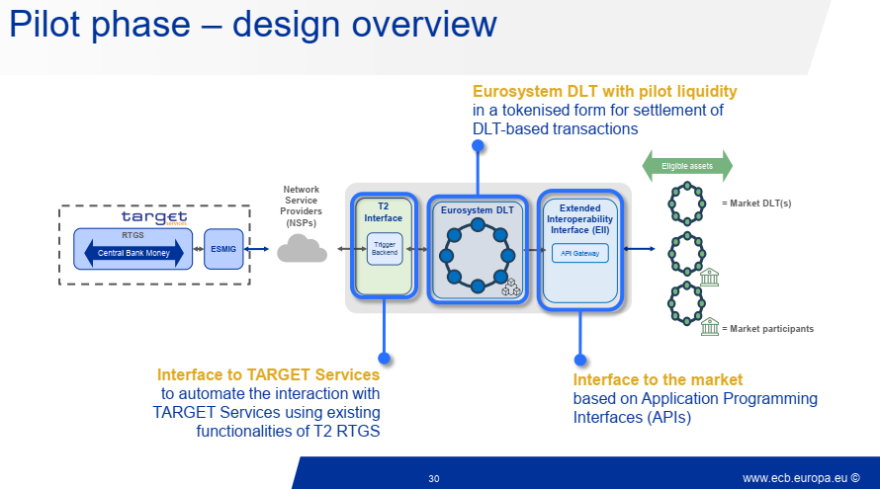
Pontes DLT settlement - schema

Slide 25
BFF in pillole
TIPS: cosa ci aspetta?
Le evoluzioni lato Swift
Euro Digitale

Slide 26
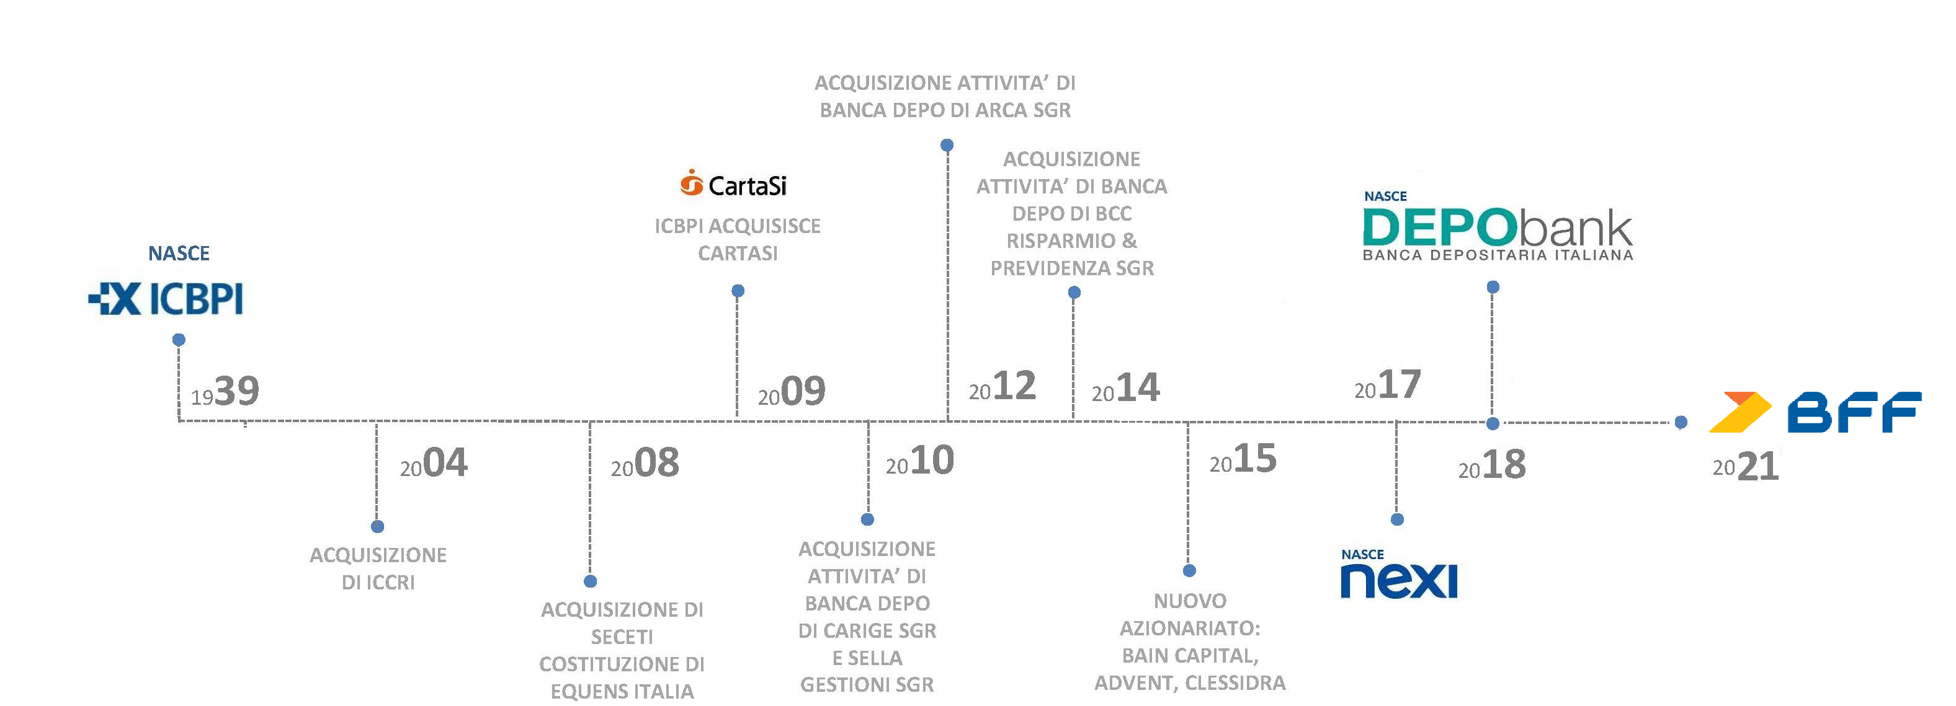
Transaction Services BFF: da ICBPI a BFF, passando per Nexi e DEPObank
Una lunga storia di qualità ed eccellenza: da sempre un punto di riferimento per l’intero sistema finanziario
Portiamo con noi la solidità e il prezioso patrimonio di competenza ed esperienza di ICBPI, azienda protagonista assoluta nello sviluppo e nell'innovazione dell'industria bancaria del nostro Paese.
L’impegno per la crescita dei nostri Clienti e del Sistema Finanziario nel suo complesso ha radici profonde. Affidabilità, concretezza e velocità sono gli elementi essenziali del nostro lavoro e il valore aggiunto che, ogni giorno, mettiamo a disposizione dei nostri clienti in continuità con la nostra storia.
26

Slide 27





BFF, un player storico nel mercato dei Pagamenti in Italia
I NOSTRI CLIENTI
TRAMITAZIONE PER PSP
INCASSI E PAGAMENTI
834 MILIONI
DI OPERAZIONI*
74 MILIONI
DI OPERAZIONI*
Banche
Istituti di Pagamento e IMEL
BFF PAYMENTS
Da anni al servizio delle Banche grazie alla partnership con i Centri Servizi.
Servizi di tramitazione a supporto dei nuovi operatori di mercato.
SERVIZI
SEPA E CROSS BORDER
PAGAMENTI CROSS BORDER
Corporate
PA
Un’offerta dedicata pensata per le grandi aziende e le PMI.
Ente Collettore per il pagamento delle pensioni INPS insieme a servizi di tesoreria e cassa.
+120 PSP
CLIENTI
Oltre 25
LE DIVISE GESTITE
* Dati 2024.
27

Slide 28
Da TIPS alle novità in ambito Swift: i prossimi trend in ambito pagamenti
TIPS: cosa ci aspetta?
Tra i principali trend del prossimo futuro, TIPS e le sue evoluzioni sono uno dei filoni più interessanti lato pagamenti. Tra questi, come BFF evidenziamo:
Il collegamento con CSM di altre valute (Danimarca, Norvegia, Balcani) per SCT Inst multivaluta
Possibilità di usare TIPS anche per transazioni «quasi instant»
Il ruolo di TIPS con l’avvio dell’Euro Digitale
Le evoluzioni lato Swift
L’annuncio di Swift sull'integrazione di un ledger condiviso basato su blockchain per supportare pagamenti transfrontalieri in tempo reale e 24/7, rappresenta oltre che una novità importante anche un nuovo tassello nell’ambito dei pagamenti interbancari.
Il primo caso d’uso annunciato sui Pagamenti transfrontalieri in tempo reale, 24 ore su 24, 7 giorni su 7 apre a molteplici scenari futuri lato cross border.
La soluzione Swift si basa sull’interoperabilità tra le reti esistenti e utilizzerà gli smart contracts per validare le transazioni.
28

Slide 29
Da TIPS alle novità in ambito Swift: i prossimi trend in ambito pagamenti
Euro Digitale
Come banca di secondo livello, BFF sta seguendo da tempo i lavori sull’Euro Digitale anche grazie ad una presenza costante su i tavoli di lavoro istituzionali come quelli dell’ABI ed è presente nel workstream A3 della BCE.
In tale contesto, BFF sta lavorando per far sì che, come già avviene nei sistemi TARGET e TIPS ad esempio, sia previsto il ruolo di una Intermediary Bank che possa svolgere il ruolo di tramite tra il PSP dell’utente finale e il DESP.
Una previsione del genere, alla luce della recente analisi condotta dalla BCE che ha mostrato delle stime di impatto economico per il settore bancario tra i €2.8–€5.4 miliardi di € nei primi 4 anni dell’iniziativa, faciliterebbe l’adesione all’Euro Digitale dei PSP di piccole-medie dimensioni, concentrando così gli investimenti a livello di sistema e favorendo lo sfruttamento di sinergie grazie all’utilizzo delle infrastrutture esistenti.
Ciò permetterebbe ai PSP di concentrarsi sulla collocazione e sulla diffusione del D€.
29

Slide 30
DEUR - Digital Euro
Caratteristiche della funzione
ECB – Digital EURO 2028
Progetto di CBDC per l'area euro: studio di modello tecnico/operativo, privacy, limiti di detenzione, integrazione con esistenti sistemi di pagamento (IBAN / DEAN / wallets).
La decisione sulle modalità di implementazione è prevista dopo la fine della fase preparatoria nell'ottobre 2025; in seguito sarà necessario un processo legislativo (TBD). Avvio previsto nel 2028.
IMPACT IT
Potenziale integrazione di infrastrutture (wallets, APIs), interoperabilità con sistemi di pagamento esistenti, requisiti DLT/non-DLT, cybersecurity.
IMPACT COMPLIANCE
Nuova normativa da definire; limiti di detenzione, AML/KYC, impatti sul settore bancario e sulla politica monetaria.
RECOMMENDED ACTIONS
Seguirne l'evoluzione legislativa; valutare impatti architetturali e casi d'uso; predisporre POC internamente su integrazione wallet e regolamento.
Link for details
https://www.ecb.europa.eu/euro/digital_euro/html/index.en.html

Slide 31
DEUR - Digital Euro
PERCHÉ UN EURO DIGITALE
Sovranità e autonomia. Mantenere il controllo del Sistema dei pagamenti europeo. Ridurre la dipendenza da PSP non europei, Big Tech statunitensi e asiatiche. Rafforzare l'autonomia strategica dell'Europa e il ruolo internazionale dell'euro.
Inclusione e accessibilità. Offrire uno strumento di pagamento digitale accessibile a tutti. E’ una moneta digitale di banca centrale, priva di rischio accessibile anche a soggetti esclusi dal sistema bancario tradizionale.
Efficienza e innovazione. Semplificare i pagamenti e stimolare la concorrenza. E’ una ulteriore opzione di pagamento gratuita per le funzioni base universalmente accettata in tutta l’area EURO.
Privacy. Offrire un livello di privacy superiore rispetto agli attuali servizi di pagamento digitali. I pagamenti offline offrono la massima priviacy possible, sono paragonabili ai pagamenti in contanti.
Resilienza e stabilità. Rafforzare la resilienza del sistema dei pagamenti, offrendo una moneta pubblica utilizzabile anche in caso di interruzioni dei sistemi privati (disastri naturali, pandemie, attacchi informatici su vasta scala).

Slide 32

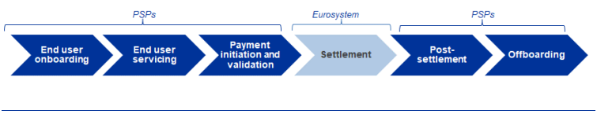
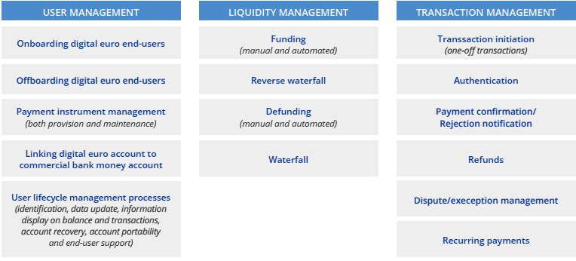
DEUR - ruolo dei PSP (banche)
I PSP avranno la responsabilità di distribuire l’euro digitale nella eurozona e gestire la relazione con gli utilizzatori finali (titolari dei conti digitali)
Overview allocazione attività
Overview Servizi di base erogati dai PSP

Slide 33

DEUR – principi di utilizzo dell’euro digitale
L’euro digitale è uno strumento che affianca la moneta corrente sia per i pagamenti digitali che per i pagamenti cash
Anche i soggetti non titolari di conti correnti o carte devono poter avere accesso all’utilizzo dell’euro digitale
L’euro digitale deve poter essere utilizzato anche in assenza di dispositivi connessi alla rete
Tutti i punti di pagamento che accettano euro hanno l’obbligo di accettare anche euro digitale
Tutte le funzionalità di esecuzione dei pagamenti hanno disponibilità h24x365
Al fine di limitare lo spostamento massivo di depositi bancari sui conti in euro digitale, verrà definito un limite massimo all’importo che ciascun utilizzatore finale potrà detenere in euro digitale (holding limit) che verrà fissato da specifiche norme. Per utenti business holding limit è zero (non possono detenere fondi in euro digitale).
In caso di ricezione di pagamenti che determinano il superamento del holding limit, l’importo eccedente sarà spostato sul c/c collegato (funzione waterfall). Durante l’esecuzione di un pagamento non è obbligatorio il prefunding del wallet in quanto è disponibile la funzione di reverse waterfall che preleva i fondi dal conto collegato. Le funzioni waterfall e reverse waterfall unificano in un unico processo le operazioni di funding, defunding e pagamento.

Slide 34
Uno sguardo al futuro - sintesi
IL PROSSIMO ORIZZONTE DELL’ECOSISTEMA DEI PAGAMENTI
Il paradigma real time si consolida anche per i cross border
I pagamenti digitali in moneta di banca centrale sono per tutti
Piattaforme DLT e tokenizzazione, un ponte tra asset digitali e mercati tradizionali
Nuovi operatori di servizi di pagamento costruiscono valore
I servizi al cliente sono sempre più centrali

Slide 35
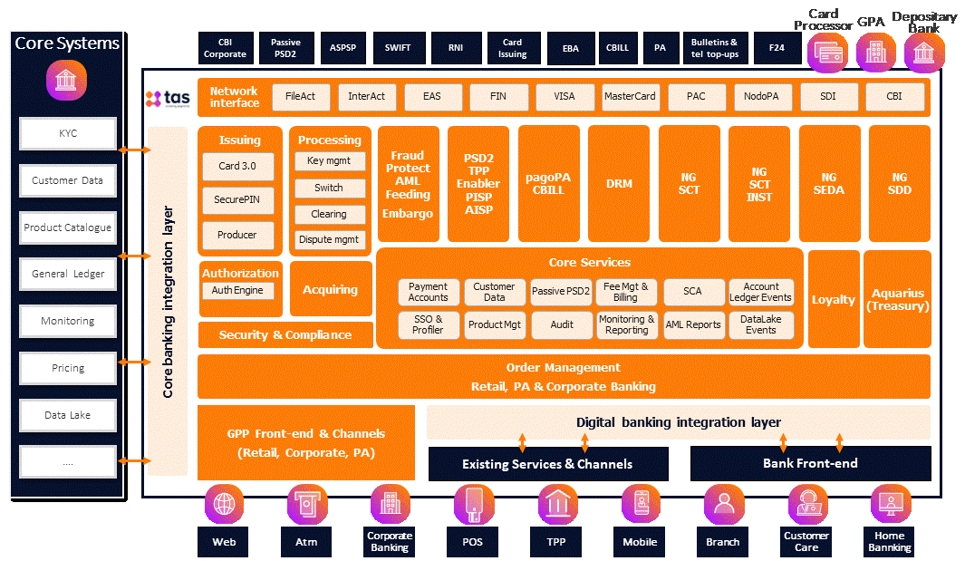
Evoluzione architettura TAS
La piattaforma GPP viene implementata ed integrata con le funzionalità dedicate alla gestione dell’ Euro digitale, sulla base dei requisiti di sistema
L’architettura a servizi della piattaforma GPP permette una gestione efficace ed efficiente delle evoluzioni, e delle integrazioni, necessarie alla adozione dell’ Euro digitale.
L’architettura sarà estesa tramite:
l’introduzione di nuovi moduli e servizi, p.e. nuovo modulo di gestione dei wallet DEUR, nuovi protocolli per lo scambio di pagamenti in DEUR, nuovi servizi dedicati alle interfacce PSD2 / PSD3
l’integrazione di nuove funzionalità in moduli esistenti, p.e. emissione carte per DEUR, dashboard di monitoraggio DCA DEUR, fraud detection pagamenti in DEUR.

Slide 36
Evoluzione architettura TAS
PRINCIPALI EVOLUZIONI PIATTAFORMA GPP
Payment
accounts
DEUR payments
processing
Network
Message Interface
Gestione tesoreria
Istituti Governativi (PAGO-PA)
Realizzazione nuovo modulo gestione wallet DEUR
Apertura nuovo wallet con interfaccia DESP per acquisizione DEAN
Gestione di tutte le funzionalità richieste dal sistema
Porting di wallet aperti da altri PSP
Chiusura wallet e gestione processo offboarding
Alimentazione tesoreria dati su saldi e massimali di spesa dei wallet
Realizzazione dei processi di gestione dei pagamenti DEUR
Acquisizione ordini di pagamento dai canali
Predisposizione dei formati richiesti, validazioni trasformazioni
Interfaccia servizi di regolamento attraverso la message interface
Alimentazione tesoreria pagamenti inviati e ricevuti
(il regolamento dei pagamenti DEUR replica i processi degli instant TIPS)
Realizzazione dei nuovi driver per lo scambio di pagamenti DEUR
Aggiunto nuovo driver per la gestione dei protocolli di scambio messaggi con piattaforma centrale
I nuovi driver gestiscono tutti servizi dei protocolli di rete come da specifiche di sistema
I nuovi driver permettono di operare con tutti i Network Service Provider abilitati dal sistema
Realizzazione nuova dashboard monitoraggio DCA DEUR
Monitoraggio andamento liquidità DCA DEUR
Acquisizione saldi e massimali dei wallet per liquidità DCA.
Acquisizione pagamenti inviati e ricevuti
Gestione previsionali e fondi liquidità
Implementazione nuove funzioni pagamenti DEU
Gestione pagamenti DEUR
Statistiche e report dedicate ai pagamenti DEUR

Slide 37
Evoluzione architettura TAS
PRINCIPALI EVOLUZIONI PIATTAFORMA GPP
Fraud
managemnt
PSD2 / PSD3
Front end &
channels
Monetica
Implementazione nuove funzioni dedicate ai pagamenti DEUR
Apertura nuovo canale di indagine per pagamenti DEUR
Definizione nuovi modelli a rischio frode
Definizione nuovi meccanismo di blocco dei pagamenti
Nuove interfacce dedicate alle disposizioni e alle informative DEUR
Implementazione nuovi servizi inizializzazione pagamenti DEUR
Implementazione nuovi servizi richieste informative DEUR
I nuovi servizi dedicati alle richieste dispositive e informative DEUR sono implementati sia sulle componenti PSD2 passiva che sulle componenti TPP enabler
Realizzazione dei nuovi processi di integrazione verso canali
Aggiunta nuovi servizi acquisizione ordini di pagamenti DEUR dai canali di alimentazione (portale web, app, CBI, etc)
Aggiunta nuovi servizi di rendicontazione e feedback verso i canali
Realizzazione dei nuovi servizi dedicati ai pagamenti DEUR
Emissione nuove carte DEUR
Gestione ricarica carte
Adeguamenti ATM per gestione ricarica dispositivi e carte
Adeguamenti POS per gestione pagamenti DEUR anche mediante dispositivi off line

Slide 38

Stand Entertainment – Aperitivo
Aperitivo
Bollicine dal Mondo
a cura di Identità Golose
Anche quest’anno TAS vuole fornire
un’esperienza di gusto innovativa, un viaggio sensoriale tra gusto e cultura: scopri una selezione di bollicine provenienti da Serbia, Sudafrica, Germania e Spagna.
Vi aspettiamo al nostro stand

Slide 39
Grazie
solutions@tasgroup.eu | tasgroup.eu

